Slide 1
Panda Village 코드 리뷰 및 진행 상황 <타일맵 및 타일 조사 방법>

Slide 2
목차
타일맵 구조
타일 감지 방법
2D Tilemap Extras – rule tile
프로젝트 진행 상황

Slide 3
1. 타일맵 구조

Slide 4
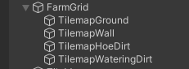
1. 타일맵 구조
일반 땅
벽 타일맵
호미질 타일 담길 타일맵
물 뿌린 밭 타일 담길 타일맵

Slide 5

1. 타일맵 구조
물뿌리개 타일맵
4
호미질 타일맵
3
벽 타일맵
2
땅 타일
1

Slide 6
2. 타일 감지 방법

Slide 7

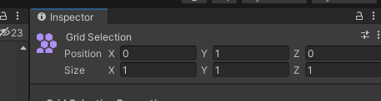
2. 타일 감지 방법
<Ray>
<mouse Position>
1, 0
0, 0
Player
터치
변경 전
변경 후

Slide 8
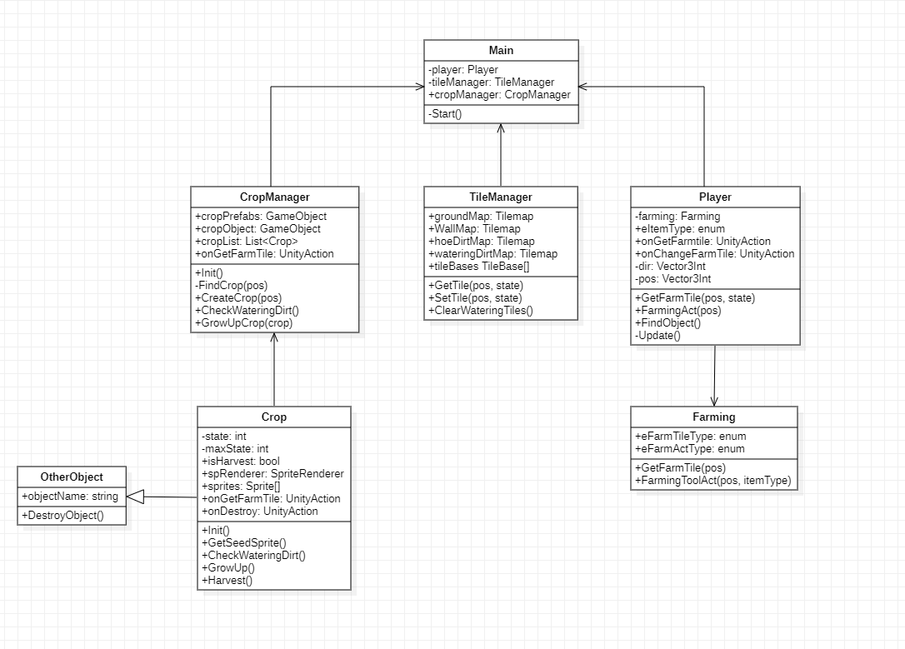
2. 타일 감지 방법

Slide 9
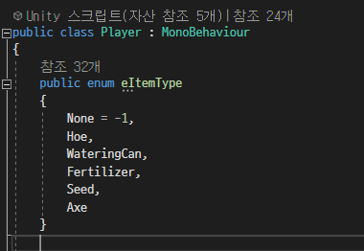
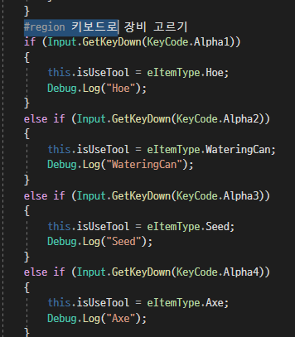
2. 타일 감지 방법
타일 변경
플레이어가 현재 손에 쥐고 있는 아이템
Player.cs

Slide 10
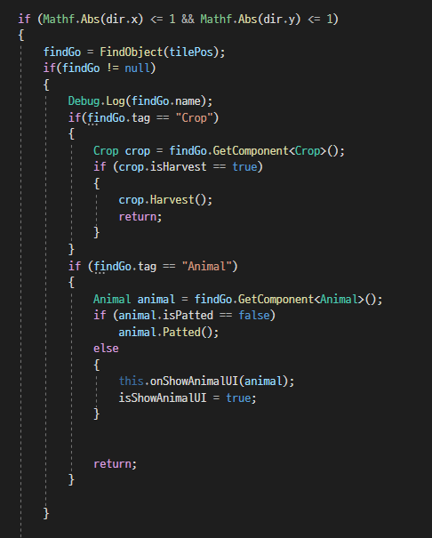
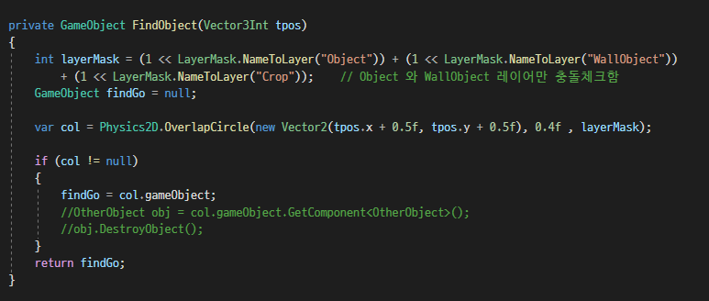
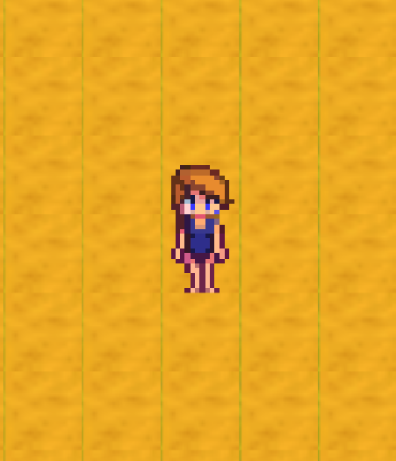
2. 타일 감지 방법
해당 포지션에 존재하는 오브젝트가 무엇인지 반환

Slide 11
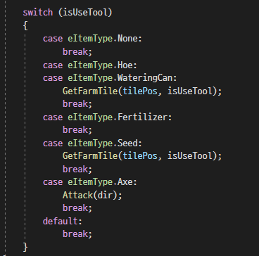
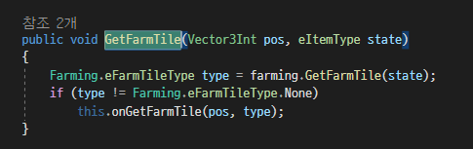
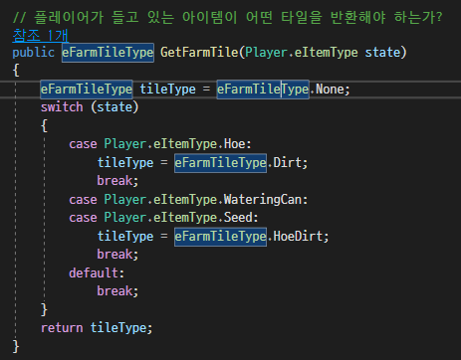
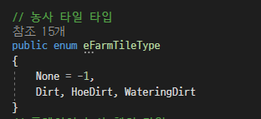
2. 타일 감지 방법
Farming.cs

Slide 12
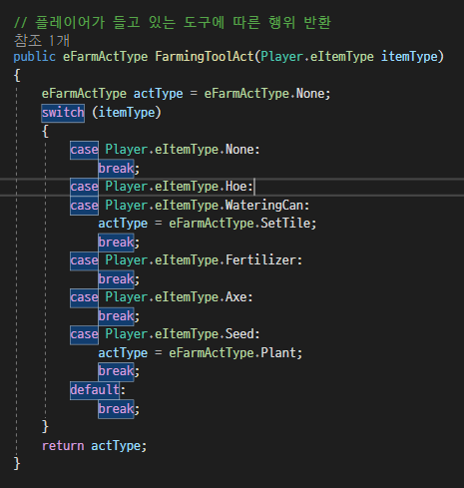
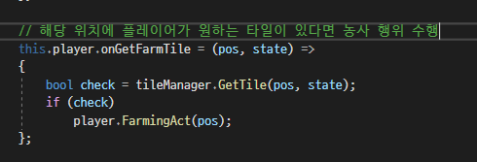
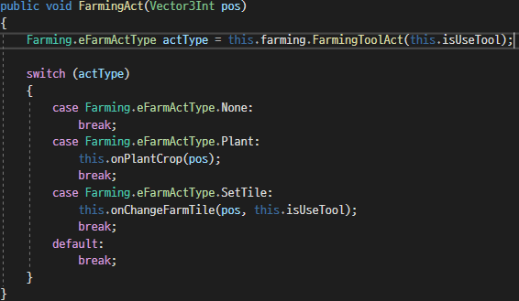
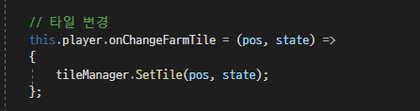
2. 타일 감지 방법
Main.cs
Farming.cs
Player.cs
Main.cs

Slide 13
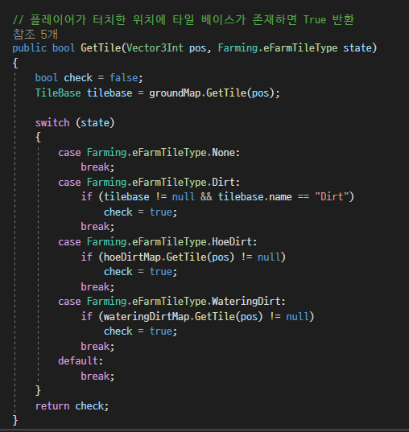
2. 타일 감지 방법

Slide 14
2. 타일 감지 방법
Main.cs
Farming.cs
Player.cs
Main.cs

Slide 15
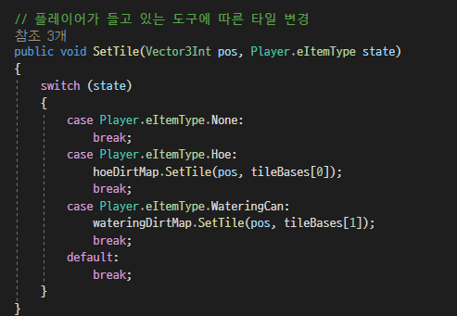
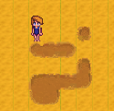
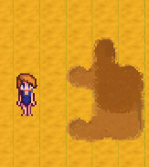
2. 타일 감지 방법

Slide 16
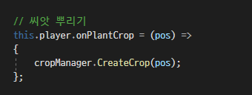
2. 타일 감지 방법
오브젝트 생성
Main.cs
Player.cs

Slide 17
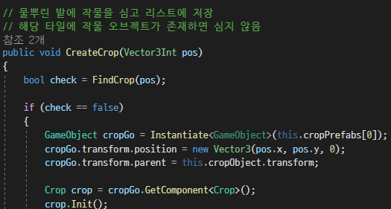
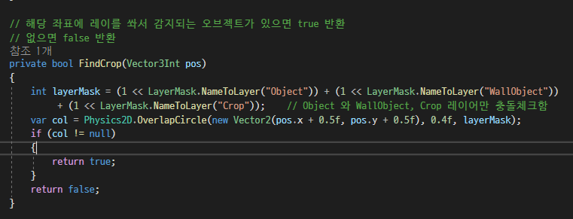

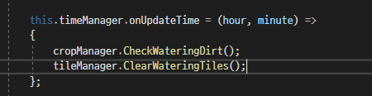
2. 타일 감지 방법
오브젝트 생성
파스닙
CropManager.cs
<중략>
CropManager.cs
Main.cs
일정 시간마다 물 타일 지워줌

Slide 18
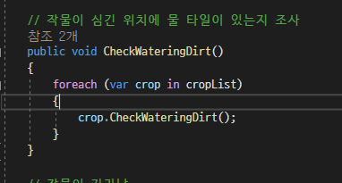
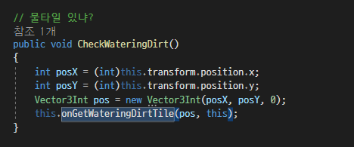
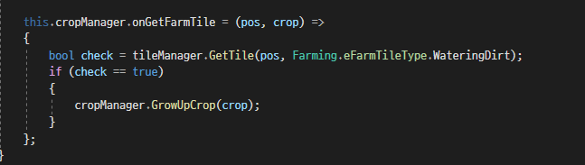
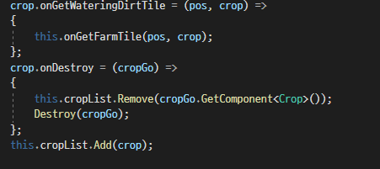
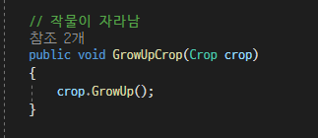
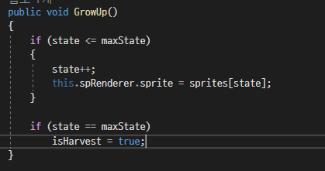
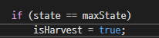

2. 타일 감지 방법
CropManager.cs
Crop.cs
Main.cs
CropManager.cs
CropManager.cs
Crop.cs

Slide 19
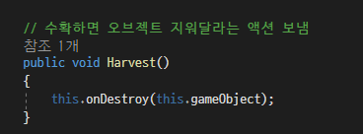
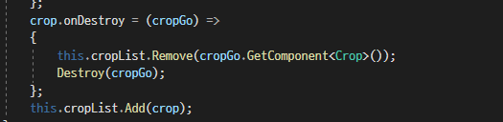
2. 타일 감지 방법
Crop.cs
Player.cs
CropManager.cs

Slide 20
3. 2D Tilemap Extras – rule tile

Slide 21
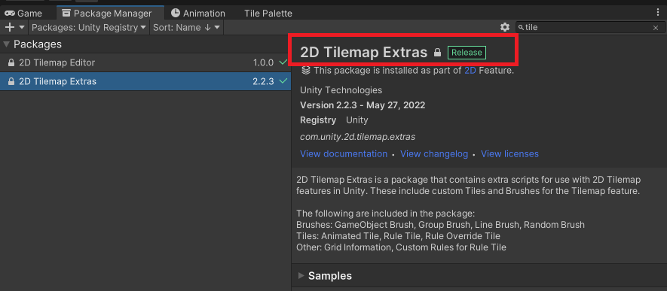
3. 2D Tilemap Extras – rule tile
Unity 지원

Slide 22
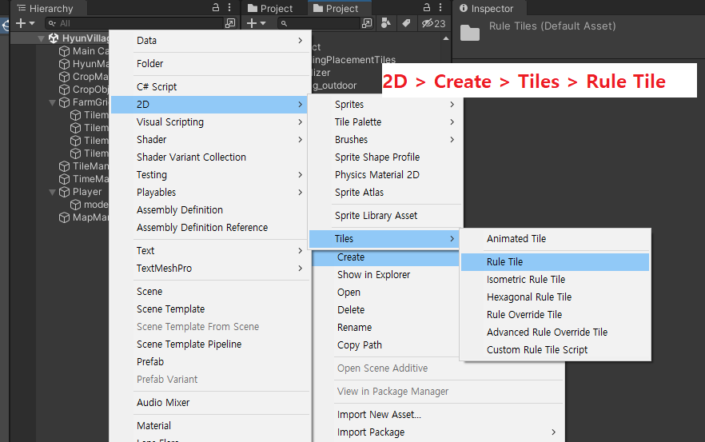
3. 2D Tilemap Extras – rule tile

Slide 23
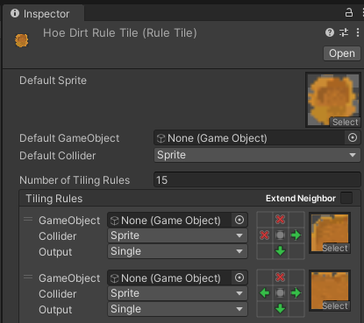
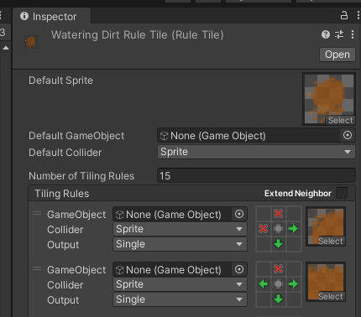
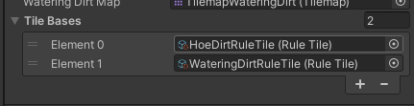
3. 2D Tilemap Extras – rule tile
Tile Base

Slide 24
4. R&D 진행상황
농사
- 물 주면 작물 자라나고 수확
목축
토끼 한번 클릭하면 쓰다듬기 기능 실행: 호감도 증가
- 하루가 지나면 함께한 날 증가

Slide 25
